Slide 1
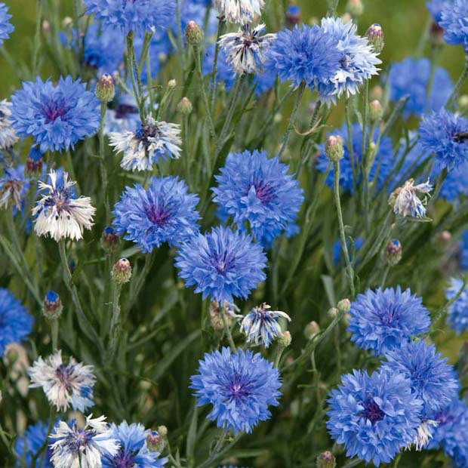
Колосится в поле рожь,
Там во ржи цветок найдешь.
Ярко-синий и пушистый,
Только жаль, что не душистый.

Slide 2
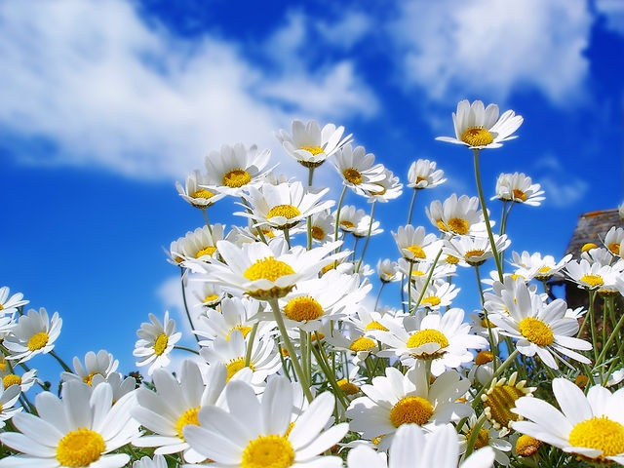
Стоит в саду кудряшка –
Белая рубашка,
Сердечко золотое.
Что это такое?

Slide 3
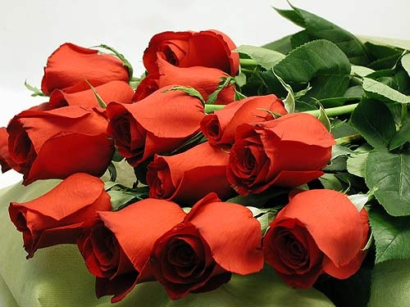
Прекрасная красавица
Боится лишь мороза,
В букете всем нам нравится
Какой цветочек?

Slide 4
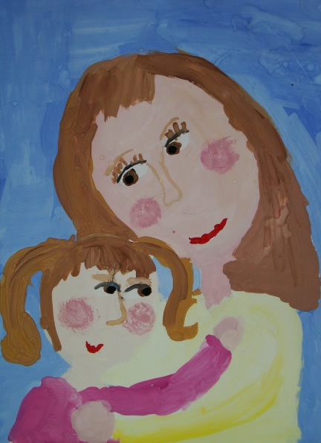
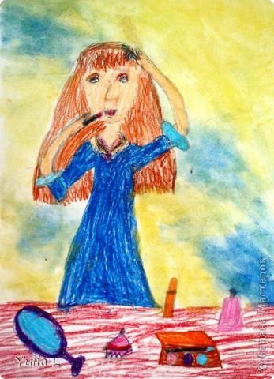
Наши мамы

Slide 6
Спасибо за внимание

